Slide 1
Sinais e Sistemas
Universidade Federal do Pará
Faculdade de Computação
Ciência da Computação
Fundamentos de Comunicação Digital

Slide 2
Sinais
Definição
Função que fornece informação acerca do estado ou comportamento de um fenômeno físico.
Exemplos
Corrente elétrica
Tensão elétrica
Temperatura de um corpo ao longo do tempo
Altura média da vegetação de uma zona geográfica restrita

Slide 3
Sinais Analógicos
Os sinais analógicos são matematicamente descritos por uma função real ou complexa de variável real.
A variável independente será normalmente identiﬁcada com a grandeza tempo.
O fato da variável independente ser real, e poder portanto assumir um contínuo de valores, é frequentemente sublinhado pela expressão sinal de tempo contínuo.

Slide 4
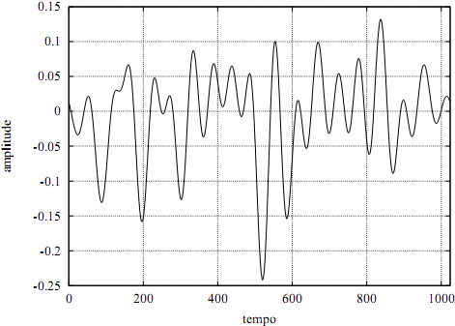
Sinais Analógicos

Slide 5
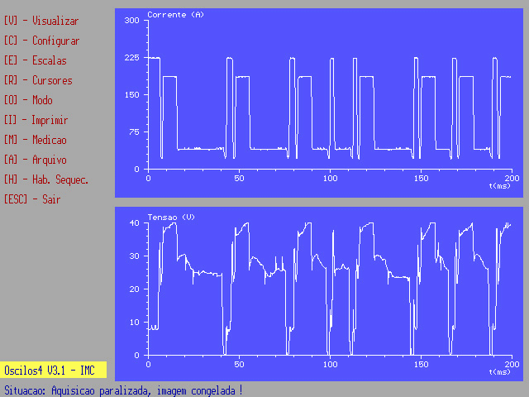
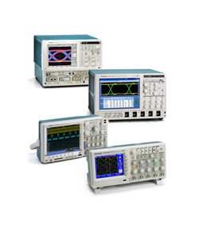
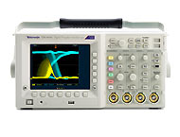

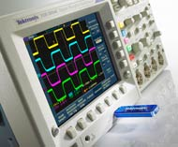

Slide 6
Sinais Analógicos
E freqüente usar o mesmo símbolo para representar determinada função ou sinal e o seu valor num qualquer ponto do domínio.
Por exemplo, na expressão “a função f(t)”, o símbolo f(t) entra com um signiﬁcado que não é “o valor da função f no instante t”.
Por isso, representaremos por vezes os sinais analógicos por letras minúsculas, normalmente isoladas, como, por exemplo, f, g e h.
O valor do sinal f no instante t será designado por f(t).

Slide 7
Tipos de Sinais
Sinal contínuo
Quando a variável independente (tempo) é contínua.
Sinal discreto ou seqüência
Quando a variável independente (tempo) é discreta

Slide 8
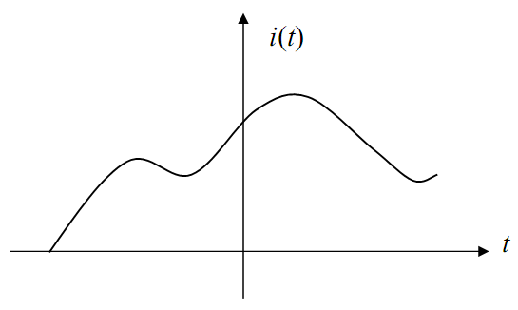
Sinal contínuo

Slide 9
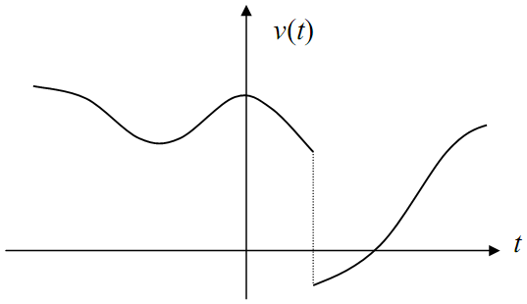
Sinal contínuo

Slide 10
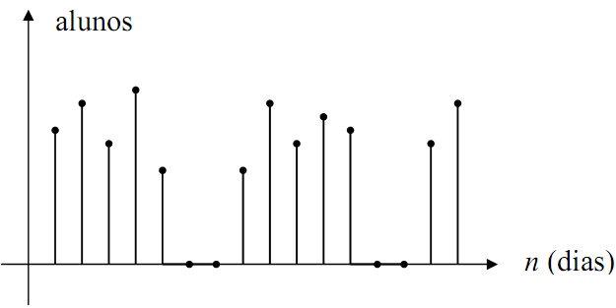
Sinal discreto

Slide 11
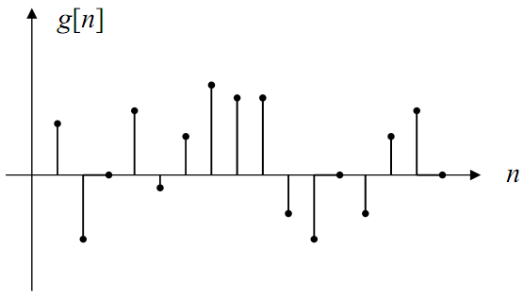
Sinal discreto

Slide 12
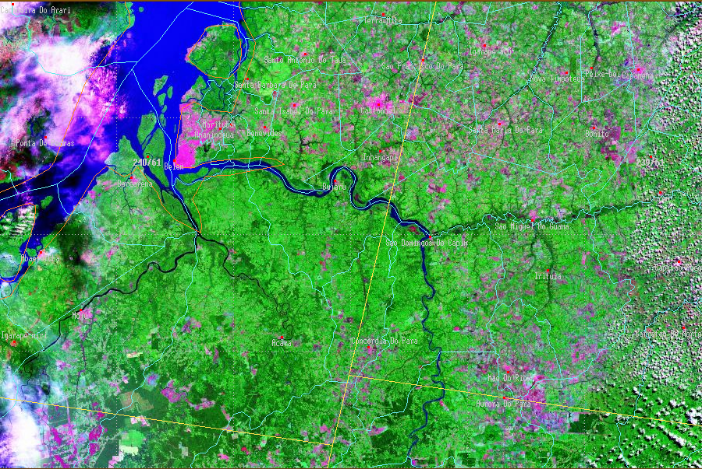
Satélite
Landsat 1, INPE

Slide 13
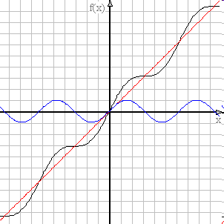
Operações aritméticas entre sinais
A figura ao lado mostra os gráficos das funções
f(x) = sen(x) (azul)
f(x) = x (vermelho)
f(x) = sen(x) + x (preto).

Slide 14
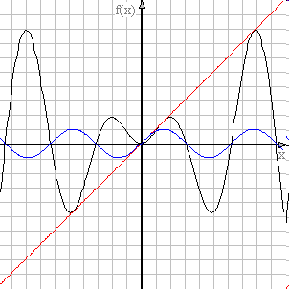
Operações aritméticas entre sinais
A figura ao lado mostra os gráficos das funções
f(x) = sen(x) (azul)
f(x) = x (vermelho)
f(x) = sen(x) . x (preto).

Slide 15
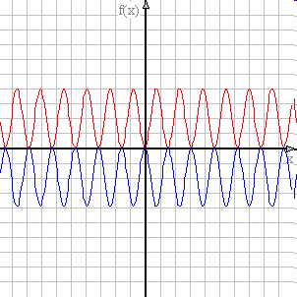
Operações aritméticas entre sinais
A função f(x) = 4.(sen(2x))² (vermelho) pode ser pensada como o produto da função f(x) = 2 . sen(2x) com ela mesma.
Como qualquer número elevado ao quadrado é necessariamente positivo, note que a função assume apenas valores positivos

Slide 16
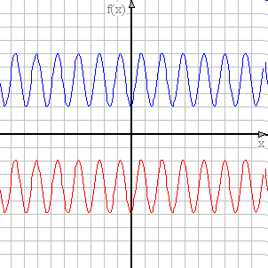
Operações aritméticas entre sinais
Os gráficos das funções na figura ao lado são essencialmente os mesmos do exemplo anterior, mas deslocados para cima ou para baixo.
Qual operação desloca?

Slide 17
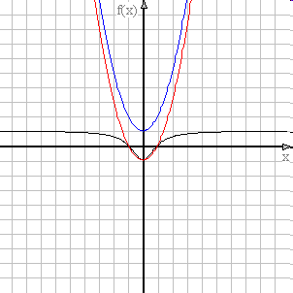
Operações aritméticas entre sinais
A figura ao lado mostra o gráfico da função resultante da divisão do polinômio x² - 1 pelo polinômio x² + 1.
Qual dos dois polinômios corresponde ao gráfico em azul?
E o em vermelho?

Slide 18
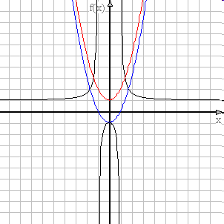
Operações aritméticas entre sinais
Os gráficos em azul e vermelho correspondem aos mesmos polinômios do exemplo anterior (x² - 1 e x² + 1).
Que operação entre estes polinômios produziria a função em preto?

Slide 19
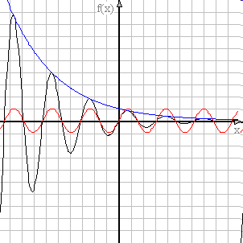
Operações aritméticas entre sinais
A figura ao lado mostra uma exponencial decrescente (azul), uma senóide (vermelho) e o produto entre elas (preto).

Slide 20
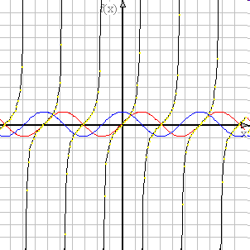
Operações aritméticas entre sinais
A figura ao lado ilustra como a função tangente pode ser obtida da divisão da função seno (em vermelho) pela função coseno (em azul).

Slide 21
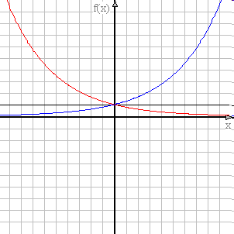
Operações aritméticas entre sinais
A figura ao lado mostra o gráfico de duas funções (em vermelho e azul) cujo produto (preto) dá uma função constante e igual a 1).
Que funções são estas?

Slide 22
Propriedades de sinais
Veremos algumas propriedades que podemos aplicar em sinais que são derivadas de funções matemáticas.

Slide 23
Reflexão de um sinal
x[-n] é a reflexão de x[n], tendo como referência n =0.
x(-t) é a reflexão de x(t), tendo como referência t = 0.

Slide 24
Desvio temporal
x[n] e x[n-n₀] são seqüências idênticas defasadas no tempo (discreto)
x[n-n₀] é atrasada
x[n+n₀] é adiantada
x(t) e x(t-t₀) são seqüências idênticas defasadas no tempo (contínuo)
x(t-t₀) é atrasada
x(t+t₀) é adiantada

Slide 25
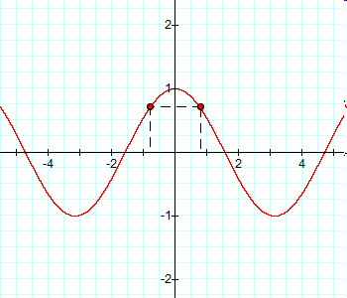
Sinal par
x(t) tem simetria par se for igual a sua reflexão x(-t)
x(t) = x(-t)
x[n] tem simetria par se for igual a sua reflexão x(-n)
x[n] = x[-n]

Slide 26
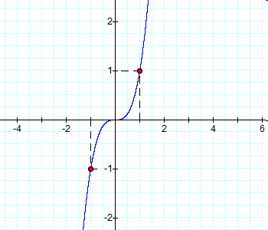
Sinal impar
x(t) tem simetria impar se for igual a sua reflexão x(-t)
x(t) = -x(-t)
x[n] tem simetria par se for igual a sua reflexão x(-n)
x[n] = -x[-n]

Slide 27
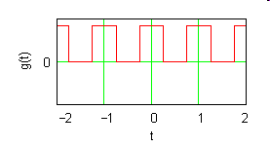
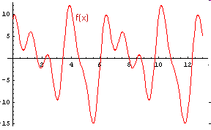
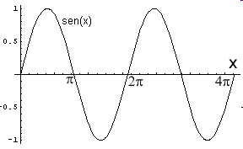
Sinal periódico
x(t) = x(t+T)
T é o período do sinal contínuo
x[n] = x[n+N]
N é o período do sinal discreto

Slide 28

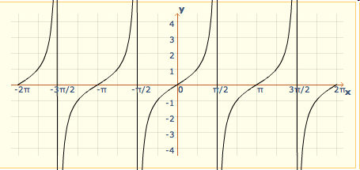
Sinal Determinístico
Quando é completamente caracterizado por uma regra matemática para todo o seu domínio
x(t) = 10.sen(5.t)

Slide 29
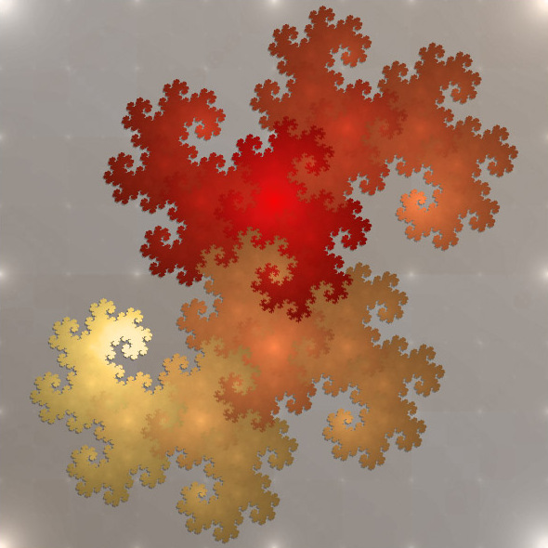

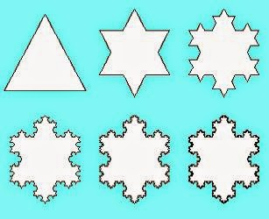
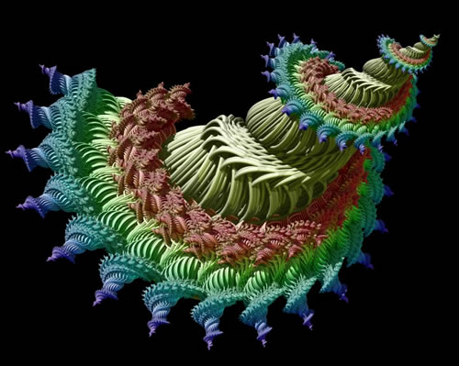

Fractais

Slide 30
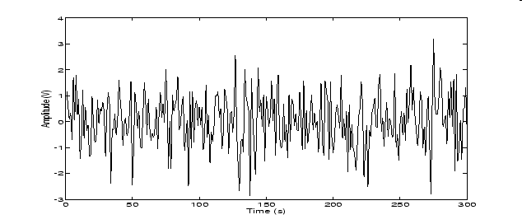
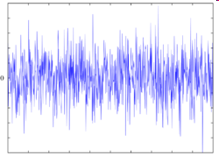
Sinal aleatório
Quando é construído de forma probabilística
x[n] = random();

Slide 31
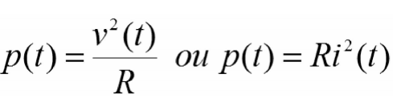
Energia e potência de sinais
Em sistemas elétricos um sinal normalmente é representado pela tensão ou corrente elétrica. Considera-se então a potência instantânea dissipada em um resistor:

Slide 32
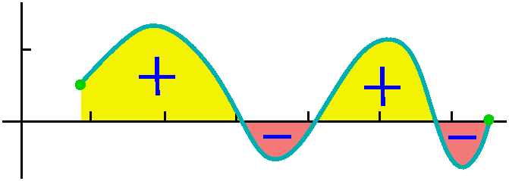
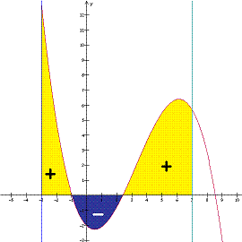
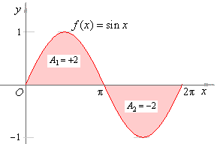
Energia e potência de sinais
Energia e potência são formas de se fazer medições relativas a um determinado sinal.
Para realizar tais medições utiliza-se uma integral sobre o sinal.

Slide 33
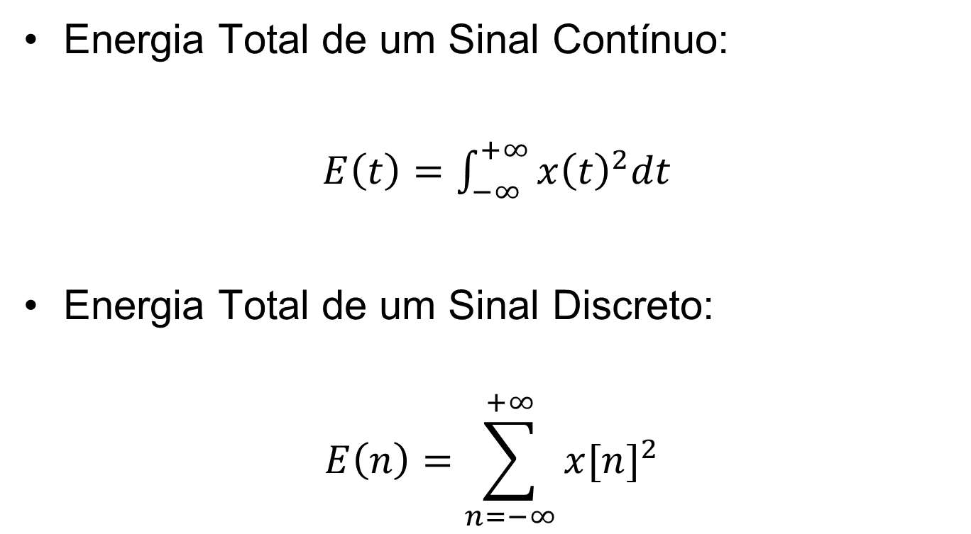
Energia e potência de sinais
Energia Total de um Sinal Contínuo:
$E\left(t\right)=\int_{−∞}^{+∞}{{x\left(t\right)}^{2}dt}$
Energia Total de um Sinal Discreto:
$$E\left(n\right)=\sum_{n=−∞}^{+∞}{{x[n]}^{2}}$$

Slide 34
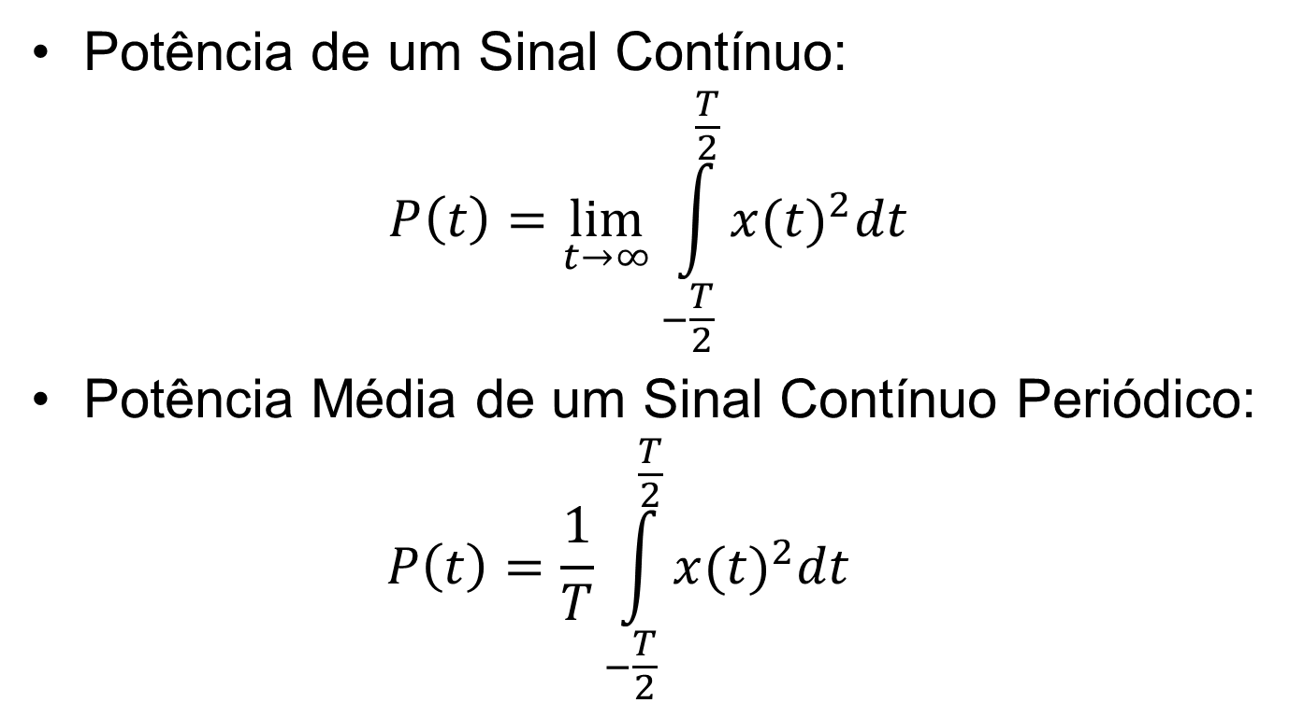
Energia e potência de sinais
Potência de um Sinal Contínuo:
$$P\left(t\right)=\lim_{t→∞}{\int_{−\frac{T}{2}}^{\frac{T}{2}}{{x(t)}^{2}dt}}$$
Potência Média de um Sinal Contínuo Periódico:
$$P\left(t\right)=\frac{1}{T}\int_{−\frac{T}{2}}^{\frac{T}{2}}{{x(t)}^{2}dt}{}$$

Slide 35
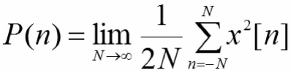

Energia e potência de sinais
Potência Média de um Sinal Discreto:
Potência Média de um Sinal Discreto Periódico:

Slide 36
Energia e potência de sinais
Um sinal é caracterizado como sinal de energia se satisfizer a condição:
0 < E < ∞
Um sinal é caracterizado como sinal de potência se satisfizer a condição:
0 < P < ∞

Slide 37
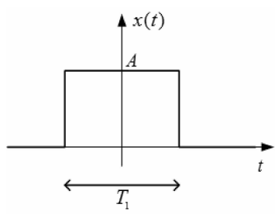
Energia e potência de sinais
Exercício 1: Qual a energia total do pulso retangular abaixo?

Slide 38
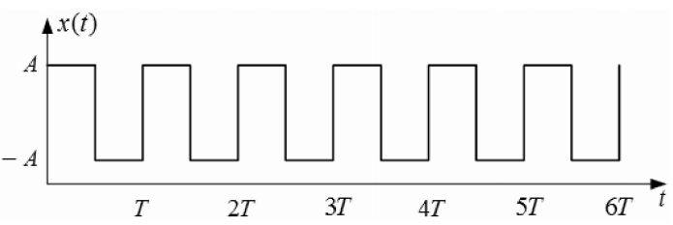
Energia e potência de sinais
Exercício 2: Qual a potência média da onda quadrada abaixo?

Slide 39
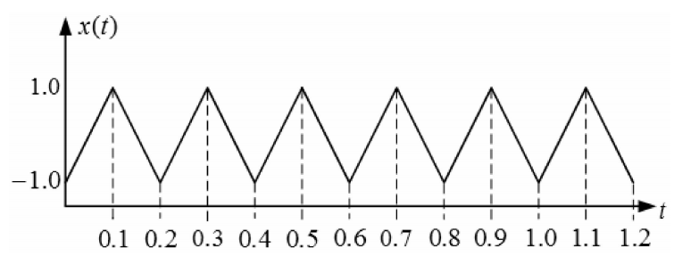
Energia e potência de sinais
Exercício 3: Qual a potência média da onda triangular abaixo?

Slide 40
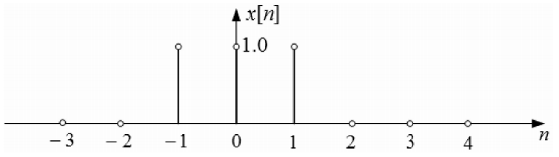
Energia e potência de sinais
Exercício 4: Qual é a energia total do sinal de tempo discreto abaixo?

Slide 41
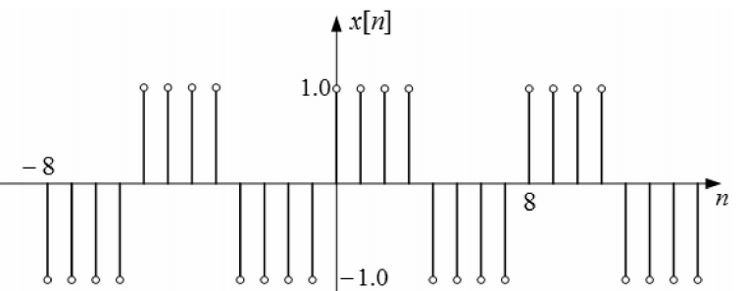
Energia e potência de sinais
Exercício 5: Qual é a potência média do sinal periódico de tempo discreto abaixo?

Slide 42
Energia e potência de sinais
Exercício 6: Qual é a potência média do sinal periódico abaixo?
x(t) = 12.sen(200πt)
x(n) = 8.cos(2.π.n.k.t), onde k = 0.1 e 0 < n < 12

Slide 43
Sinais básicos contínuos no tempo
Sinal exponencial complexo
x(t) = C.e^{-at}
C e a são números complexos
Se C e a são reais
Exponencial real
Se a for imaginário puro
Exponencial complexa periódica

Slide 44

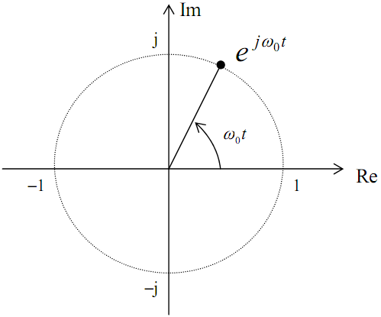


Exponencial complexa

Slide 45
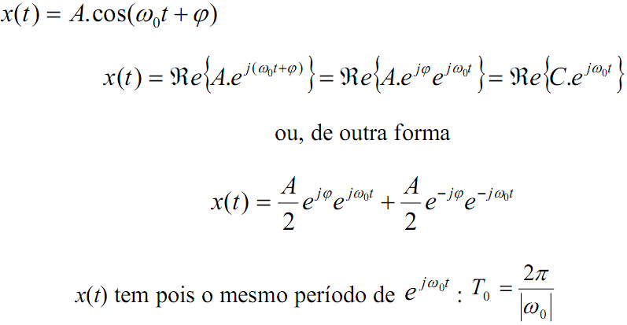
Sinal senoidal

Slide 46
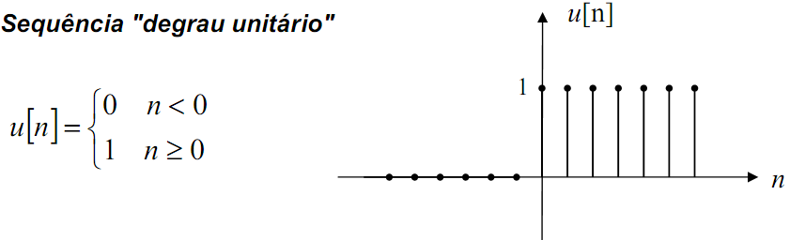
Sinais Básicos Discretos no Tempo

Slide 47
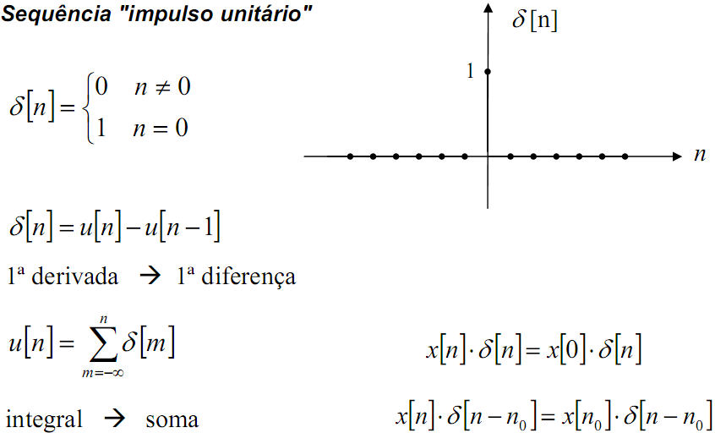
Sinais Básicos Discretos no Tempo

Slide 48
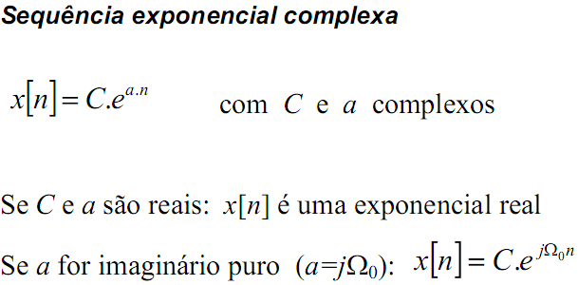
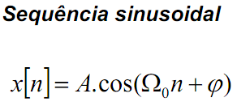
Sinais Básicos Discretos no Tempo

Slide 49
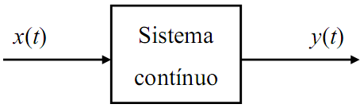
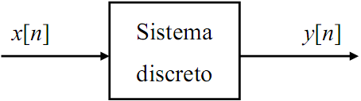
Sistemas
Processo (físico ou lógico) que fornece sinais de saída para sinais de entrada.
Sistemas contínuos no tempo
Sistemas discretos no tempo

Slide 50
Sistema linear e invariante no tempo
Se
x(t) = a.x₁(t) + b.x₂(t)
y₁(t) é a resposta a x₁(t)
y₂(t) é a resposta a x₂(t)
O sistema é linear
Então
y(t) = a.y₁(t) + b.y₂(t)
Princípio da homogeneidade e da superposição

Slide 51
Sistema linear e invariante no tempo
Se
y(t) é a resposta a x(t)
O sistema é invariante no tempo
Então
y(t-t₀) é a resposta a x(t-t₀)

Slide 52
Sistemas com e sem memória
Com memória
y(t) = a.x(t-2)
y[n] = x[n-1] + x[n-14]
Sem memória
y(t) = a.x(t)
y[n] = x[n]² – 3.x[n]

Slide 53
Sistema causal
Fisicamente realizável
Se as saídas dependem somente da entradas atual e passadas
y(t) = 2.x(t+1) ?
y[n] = x[n].x[n-2] + 3 ?

Slide 54
Exemplos de sistemas
Sinal de entrada
Voz
Sistemas
Computador
Sinal de saída
Voz com efeito
Alterações na voz do locutor.

Slide 55
Exemplos de sistemas
Sinal de entrada
Voz
Sistemas
Transmissor + Canal + Receptor
Sinal de saída
Voz recebida no receptor
Sistema de comunicação de voz

Slide 56
Exemplos de sistemas
Sinal de entrada
Posição desejada na aeronave
Sistemas
Aeronave + Piloto
Sinal de saída
Posição da aeronave
Sistema de aterrisagem de avião.

Slide 57
Sistema de comunicação
Transmissor
Canal
Receptor
Informação
Sinal transmitido
Sinal recebido
Estimativa da informação

